Slide 1

ML
סיווג ציוצים (Tweet) לפי גבר ואשה

Slide 2
מוטיבציה
לחזות את מגדר הכותב של ציוץ.

Slide 3
נתונים יבשים
Dataset
Tweet description – הטקסט שהמשתמש צייץ
Gender – האם גבר או אישה כתבו את הציוץ
מודלים
Gaussian Naive Bayes
A random forest classifier
סיווג מידע (מודל וקטור)
Count Vector
TF-IDF

Slide 4
סינון וניקוי המידע
ה-Dataset הכיל המון מידע, אנו השתמשנו רק בשני שדות (Gender, Description)
בעמודה Gender :
Male, Female, Brand, Unknow, Blank
שלפנו רק את הציוצים שהיו של Male ו-Female
הפכנו את Male ל-0 ו-Female ל-1 כי יותר קל להשוות 0 ו-1 מאשר מחרוזת (שיקולי זמן ריצה)
קטגוריה של Description
סוננו פוסטים שלא היו כתובים באנגלית
סוננו סימני פיסוק כמו , ! . ? “ ( ) וכו.
כל הטקסט שונה לאותיות קטנות (Like != like)
כל המילות פועל שונו לזמן הווה (Went, going -> go)
סוננו כל ה-Stop Words (מילות קישור כמו and, that, is)

Slide 5
String to Vector
מעבר של יצוג המידע מ-String ל-Vector
המודלים שהשתמשנו עובדים עם מידע בצורה של Vector או Sparse Matrix
השתמשנו בשני סוגים של חבילות לטובת המעבר: Count Vector ו-TF-IDF

Slide 6
Count Vector
מספר המופעים עבור כל מילה במסמך
Words | Tweet_1 | Tweet_2 | Tweet_3 | Tweet_4 | … | …..
Go | 1 | 0 | 0 | 0 | 0 | 1
Trump | 2 | 1 | 0 | 0 | 0 | 0
Machine | 0 | 0 | 0 | 3 | 1 | 0
Learning | 0 | 0 | 0 | 4 | 0 | 1
?
Notes:
לשאול שאלה
הוקטור לא נותן משקל ליחס בן המסמכים ולאורך המסמך עצמו
למשל המילות The, And, Etc.

Slide 7
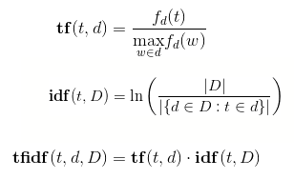
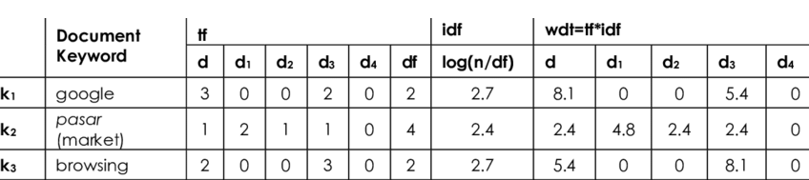
TF-IDF
איך TF-IDF מנרמל את הוקטורים:
נירמול כל מילה באורך המסמך (TF)
נרמול בתדירות המילה בשאר המסמכים (IDF)
Notes:
האם כן פתרנו את הבעיה

Slide 8
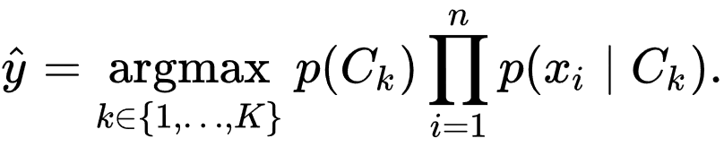
מודלים – Gaussian Naïve Bayes
המודל יתייג את המסמך כגבר או אשה על ידי מידע סטטיסטי של המילים הקיימות במסמך.
ההנחת יסוד של Gaussian:
אין תלות בין המילים המסמך
ההתפלגות של ה-Classים נורמלית
Notes:
בגלל שאין תלות אין הפיצ'רים אז יש רק פאי של P(Ai | Cj)

Slide 9
מודלים – Random Forest Classifier
עץ החלטה: שואל שאלה בינראית (תשובה של True or False) על כל Feature כדי לקבל החלטה.
העץ בנוי כך שכל צומת היא שאלה על Feature ספיצי ועלה הוא החלטה (תיוג)
הבחירה של Feature נעשית כך שהתשובה שלה היא הכי וודאית, כלומר שיש הפרדה טובה בין ב-Classים.
:Random Forest Classifier
זהו אוסף של עצי החלטה שכל אחד מהם פועל על תת קבוצה רנדומלית של Feature כך שמספר הFeatures- זהה בכל עץ.
Notes:
בגלל שאין תלות אין הפיצ'רים אז יש רק פאי של P(Ai | Cj)

Slide 10
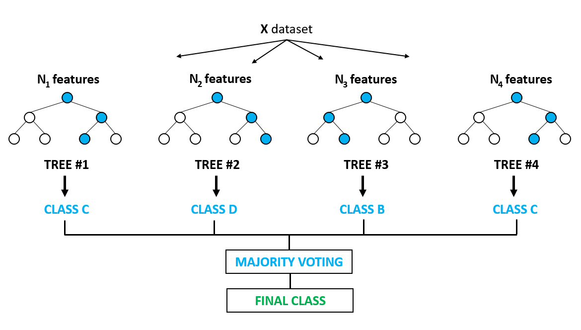
מודלים – Random Forest Classifier
Notes:
בגלל שאין תלות אין הפיצ'רים אז יש רק פאי של P(Ai | Cj)

Slide 11
Feature
החיזוי הקלסי הינה רק באמצאות המילים השכיחות בציוצים בן גברים לנשים
אנחנו הוספנו עוד שני פיצ'רים כדי לנסות להגדיל את אחוזי ההצלחה של החיזוי.
כמות מילים בציוץ
כמות תווים בציוץ
הפיצ'רים שהוספנו הגדילו את אחוז ההצלחה ב-3%

Slide 12
חלוקת המטרציה ללמידה וחיזוי
המודל צריך לקבל שני סטים של מטריצות:
לטובת אימון המודל
לטובת בחינת המודל
כמות הציוצים שהיו לנו לאחר הסינונים לא גדול (11500) לכן התוצאות לא היו "מדהימות", אנחנו חילקנו את המטרציה בצורה הבאה:
0.85 לטובת האימון ו-0.15 לטובת החיזוי.

Slide 13
אימון המודלים ותוצאות
בצענו את האימונים בכמה אופנים של המידע:
שינוי היחסים של אימון וחיזוי
שינוי אורך המקסימלי של ה-Vector (מספר המילים הכי נפוצות)
שינוי מספר העצים במודל של Random Forest Classifier
לכן תיעוד הצלחנו להגיע לתוצאות הטובות ביותר עם המודל שנקרא RandomForestClassifier
accuracy for train : 0.9461845701072105
accuracy for test : 0.6488095238095238
מול התוצאות של המודל השני
GaussianNB
accuracy for train : 0.6743746058440193
accuracy for test : 0.6392857142857142

Slide 14
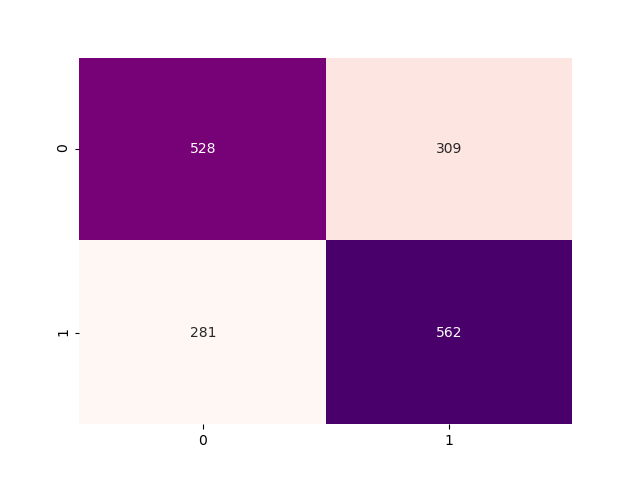
תוצאות בצורה גרפית
True Negative
False positive
GaussianNB
Count vector without English stop words
Actual
False Negative
True positive
דיוק של אישה : 64.5%
דיוק של גבר : 65.2%
ממוצע דיוקיים : 64.8%
Predicted

Slide 15
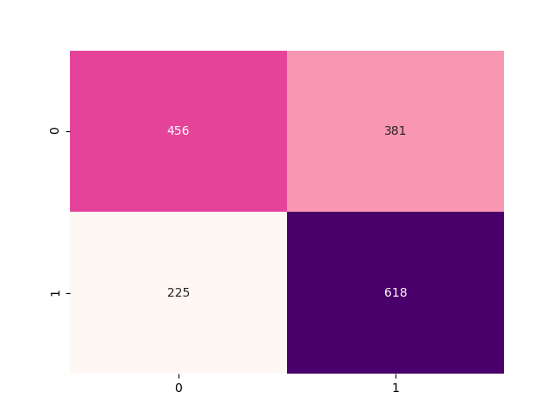
תוצאות בצורה גרפית
True Negative
False positive
Random Forest Classifier
Count vector with English stop words
Actual
False Negative
True positive
דיוק של אישה : %61.8
דיוק של גבר : 66.9%
ממוצע דיוקיים : 64.3%
Predicted

Slide 16
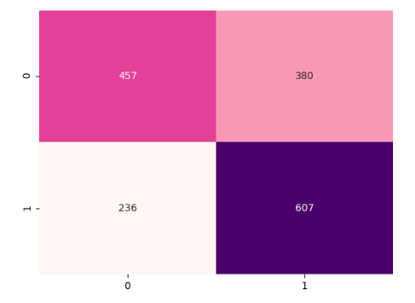
תוצאות בצורה גרפית
True Negative
False positive
Random Forest Classifier
FT-IDF vector without English stop words
Actual
False Negative
True positive
דיוק של אישה : %61.5
דיוק של גבר : 65.9%
ממוצע דיוקיים : 63.7%
Predicted

Slide 17
שאלות?!

